Slide 1
数据库原理实验 实验5-6
李宁
2020/10/31

Slide 2
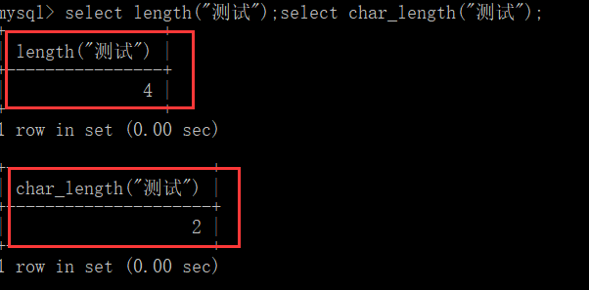
1. 实验五 - 存储过程
字符串处理函数：
concat();
left();
right();
length(names):
char_length(names)
查看存储过程的定义，状态：
show create procedure jsearch1;
show procedure status like 'jsearch%';
数据库系统原理
Notes:
GaussDB@123

Slide 3
1. 实验五 - 触发器
MySQL中的异常处理：signal sqlstate
use student;
drop trigger if exists del_s;
delimiter $$
create trigger del_s before delete on s
for each row
begin
if OLD.sno in (select distinct(sno) from sc) then
signal sqlstate '03100'
set message_text = '不能删除有选课记录的学生';
end if;
end$$
delimiter ;
sqlstate ：
='00' (success)
='01' (warning)
= '02' (not found)
> '02' (exception)
= '40'
引用：https://dev.mysql.com/doc/refman/8.0/en/signal.html
数据库系统原理
Notes:
GaussDB@123

Slide 4
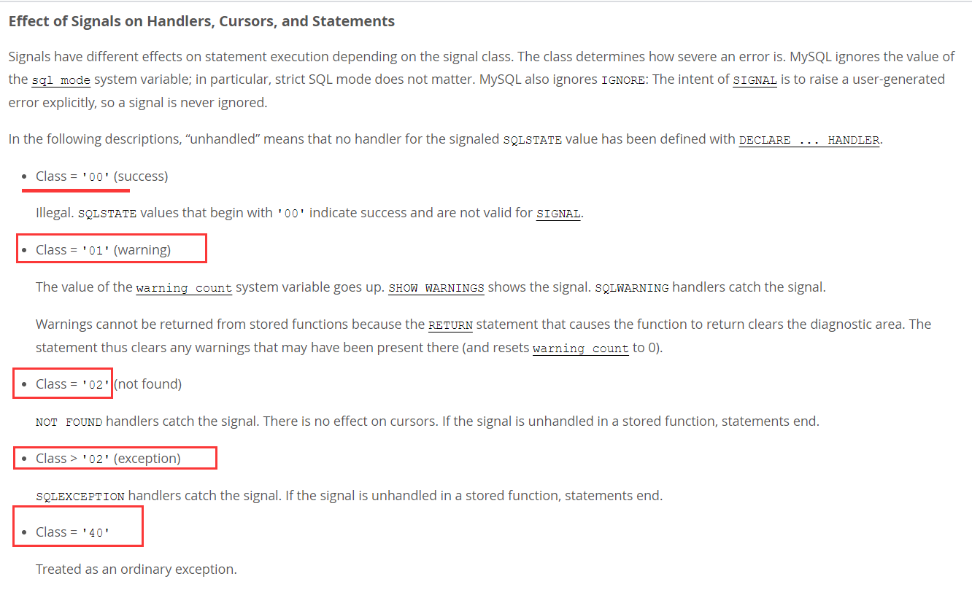
1. 实验五 - 触发器
signal sqlstate '31000'： 错误代码说明（00表示正常，不能用于signal语句）
数据库系统原理
Notes:
GaussDB@123

Slide 5
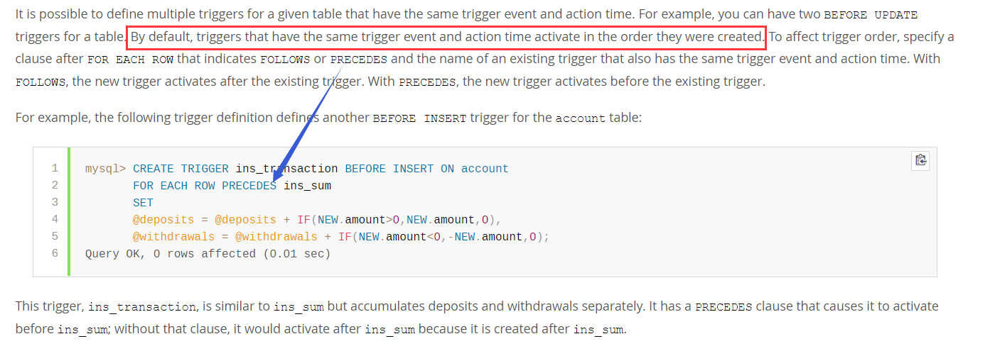
1. 实验五 - 触发器
同一个表上可以存在两个同类型同事件的触发器（如两个before update），顺序是按照创建顺序被触发；如果希望显示指定触发器的顺序，可以通过: precedes 或者 follows关键字指定
https://dev.mysql.com/doc/refman/8.0/en/trigger-syntax.html
数据库系统原理
Notes:
GaussDB@123

Slide 6
1. 实验五 - 触发器
删除触发器：
DROP TRIGGER database.trigger_name (mysql)
DROP TRIGGER trigger_name (mysql)
DROP TRIGGER trigger_name ON tablename (其他多数DBMS)
数据库系统原理
Notes:
GaussDB@123

Slide 7
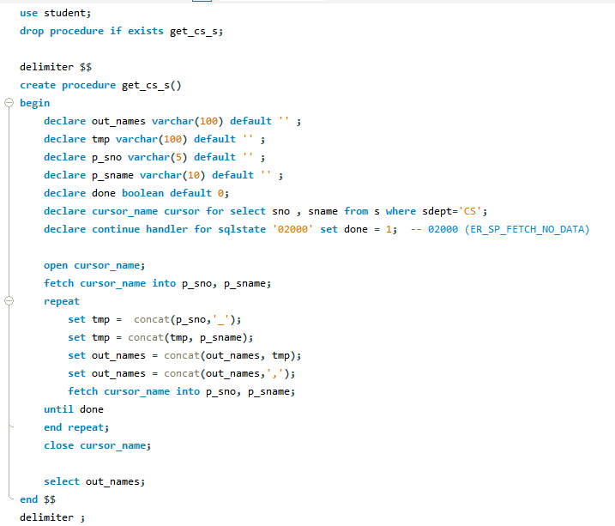
1. 实验五 - 游标
数据库系统原理
Notes:
GaussDB@123

Slide 8
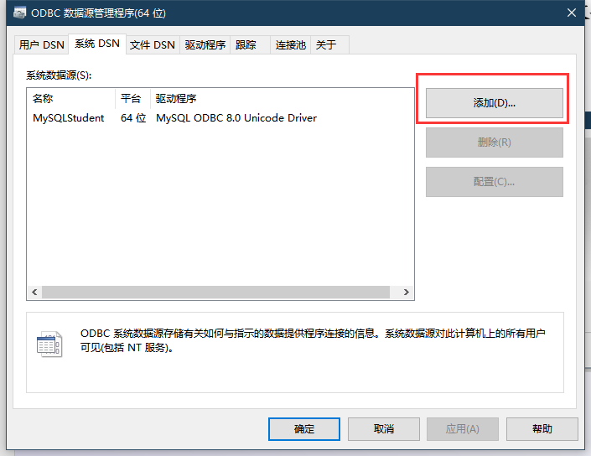
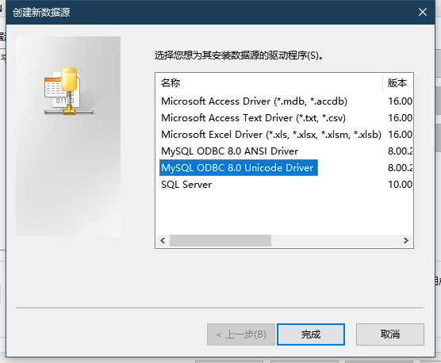
2. 实验六 - ODBC
ODBC数据源的配置
手工配置：控制面板 -〉管理工具 -> 数据源(ODBC)
（需要事先安装该MySQL的ODBC驱动）
数据库系统原理
Notes:
GaussDB@123

Slide 9
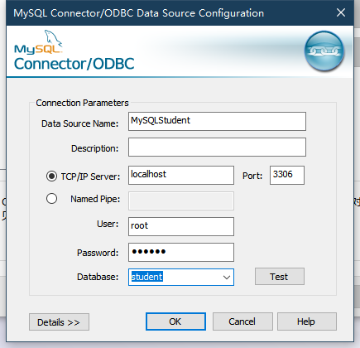
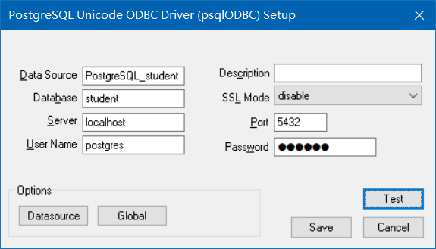
2. 实验六 - ODBC
ODBC数据源的配置
手工配置：控制面板 -〉管理工具 -> 数据源(ODBC)
（需要事先安装该MySQL的ODBC驱动）
数据库系统原理
Notes:
GaussDB@123

Slide 10
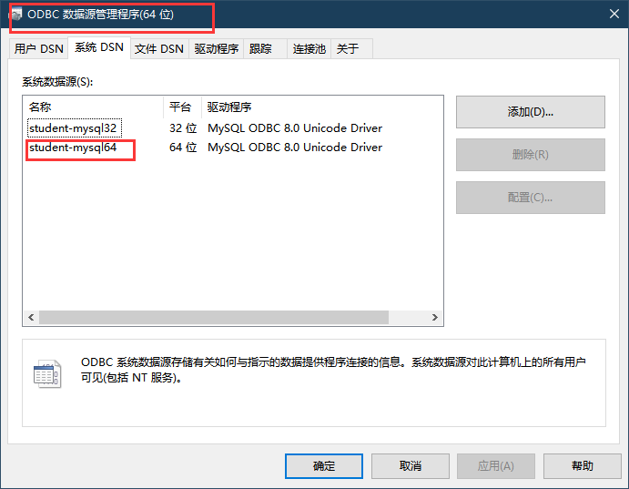
2. 实验六 - ODBC
ODBC数据源的配置
手工配置：控制面板 -〉管理工具 -> 数据源(ODBC)
（需要事先安装该MySQL的ODBC驱动）
数据库系统原理
Notes:
GaussDB@123

Slide 11
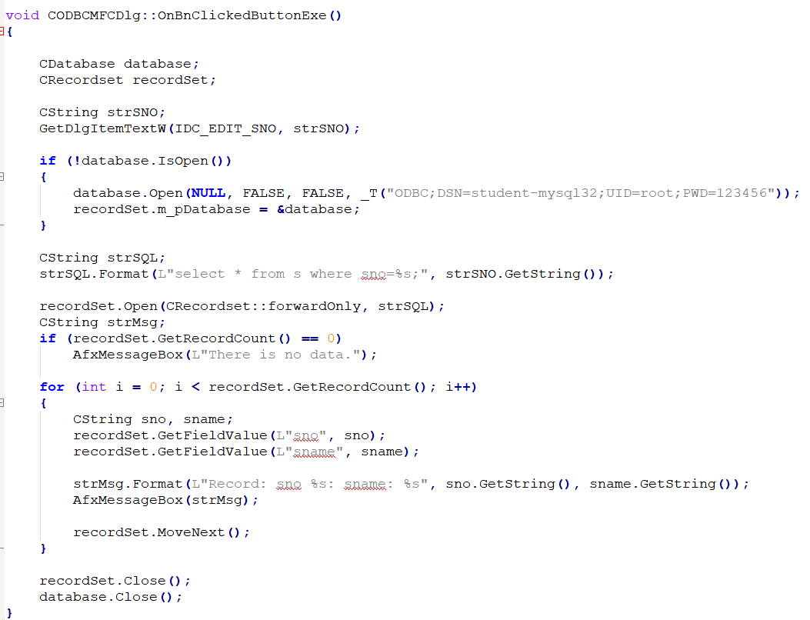
2. 实验六 - ODBC
ODBC例子程序（C++）
数据库系统原理
Notes:
GaussDB@123

Slide 12
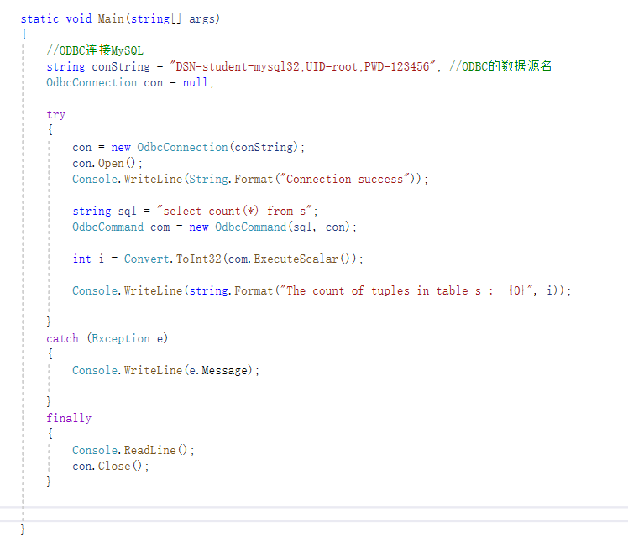
2. 实验六 - ODBC
ODBC例子程序（C#）
数据库系统原理
Notes:
GaussDB@123

Slide 13
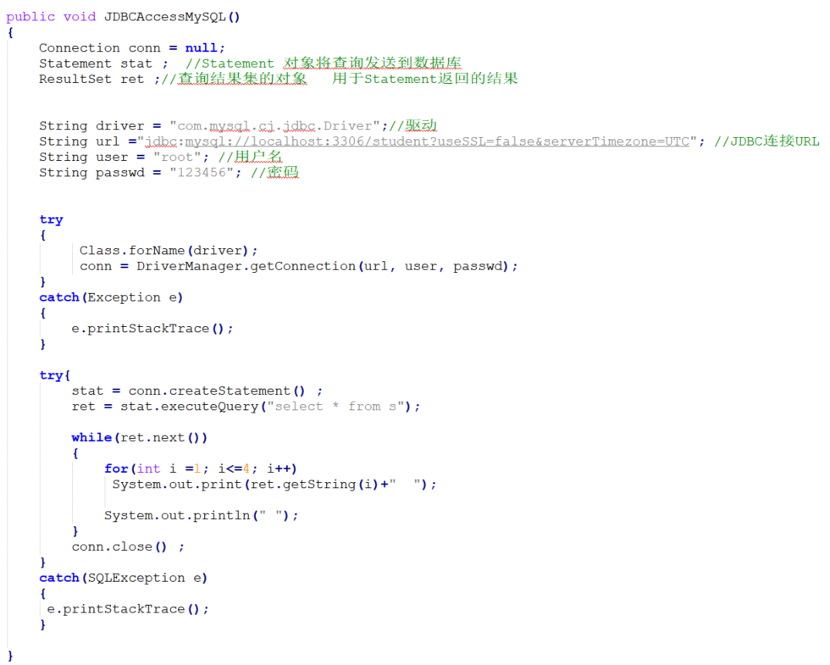
2. 实验六 - JDBC
JDBC例子程序（JAVA）
数据库系统原理
Notes:
GaussDB@123

Slide 14
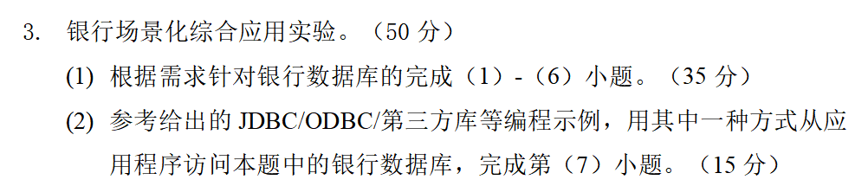
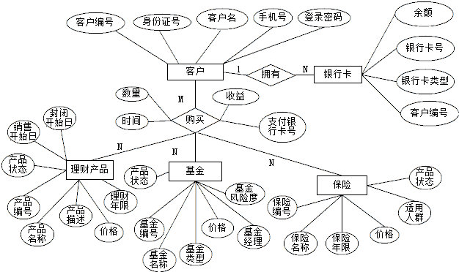
2. 实验六 - 银行场景化综合应用实验
数据库系统原理
Notes:
GaussDB@123

Slide 15
2. 实验六 - 银行场景化综合应用实验
第一步：银行发售新的理财产品。
第二步：客户购买4号理财产品。
（购买并从对应的银行卡扣钱）
第三步：银行进行收益兑现。
（计算收益，转账到支付卡）
第四步：银行停止4号理财产品
数据库系统原理
Notes:
GaussDB@123

